Slide 1
«За здоровьем в Солнечную страну» Мастер класс с педагогами

Slide 2
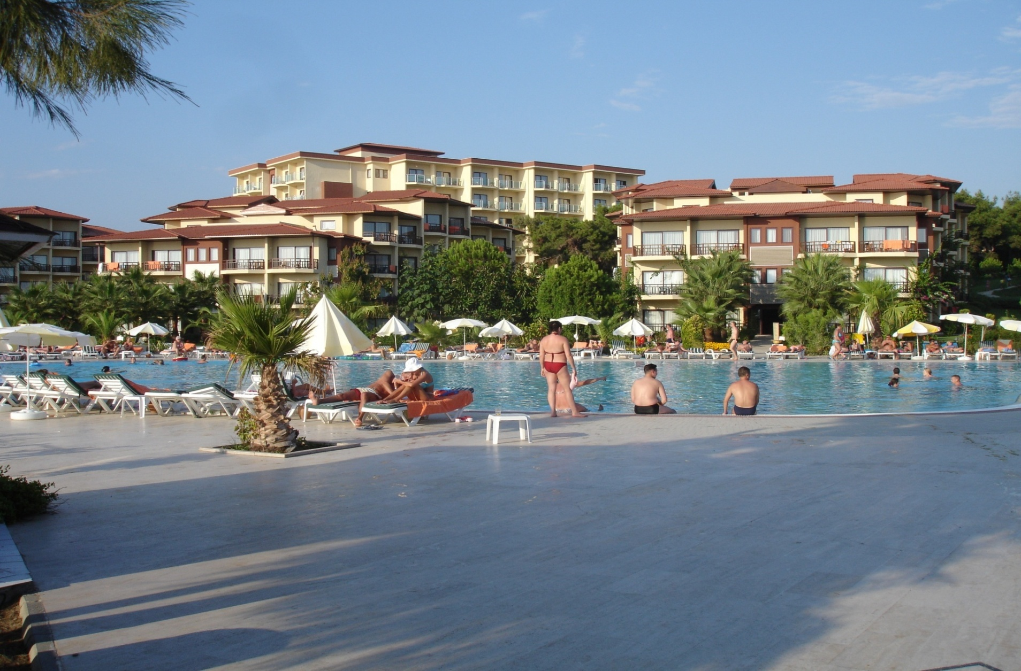
Всем в дорогу нам пора, впереди ждут чудеса! Прими участие скорей да зови своих друзей. Путешествие мы начинаем, всем здоровья пожелаем. Всех ждёт ритмика +пластика , да ещё гимнастика, да ещё массаж –вот так чудо ералаш! 1,2,3 все за мной скорей иди!

Slide 3
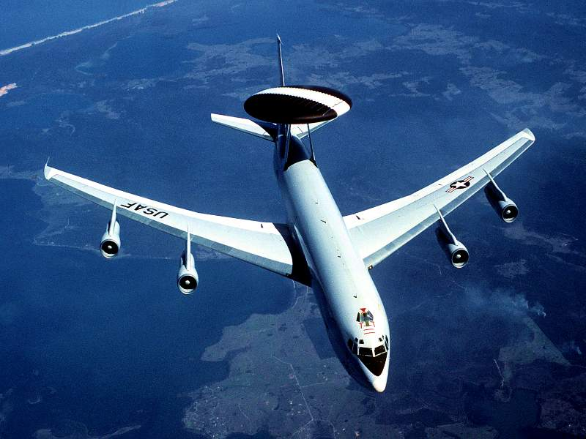

Slide 4
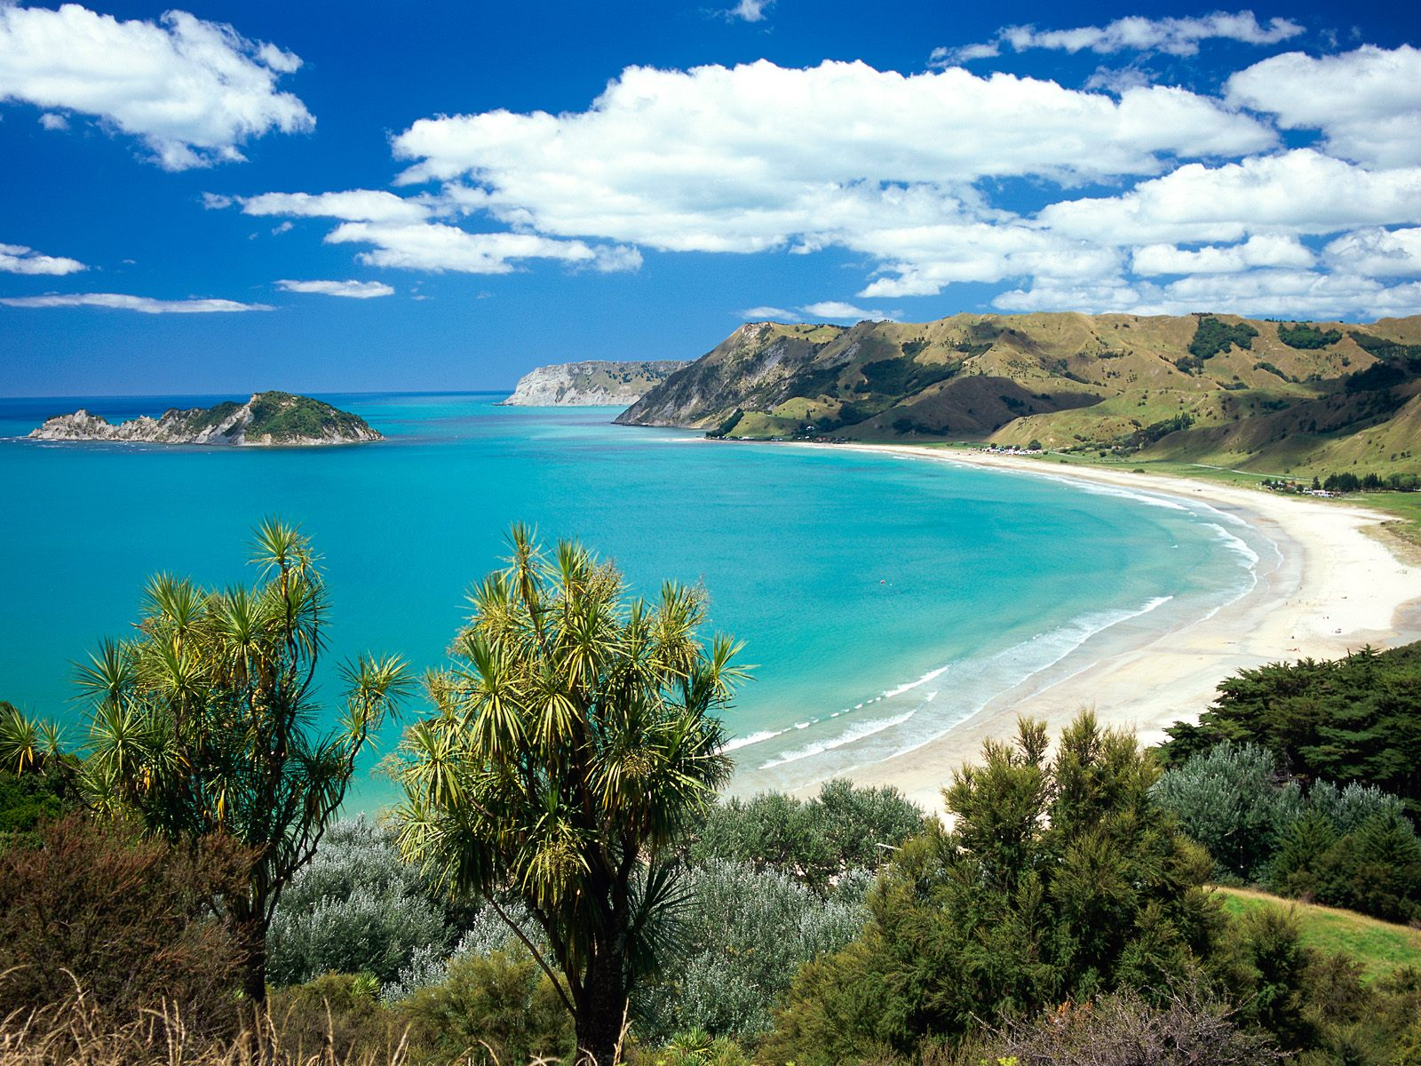

Slide 5
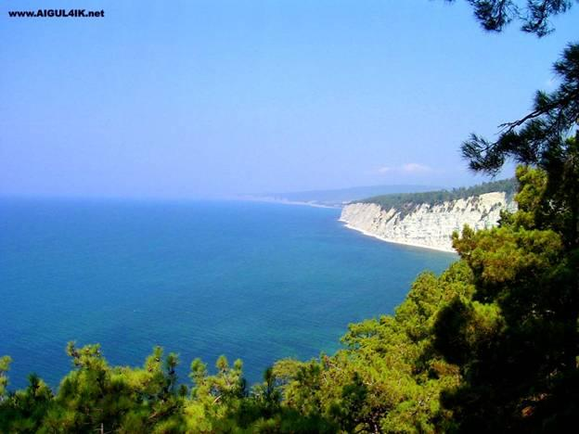
Чтоб ушами лучше слышать разомнём их поскорей, вот сгибаем, опускаем, и опять всё повторяем. Козелок мы разомнём, по уху пальчиком ведём и ладошкой прижимаем и сильно-сильно разминаем.

Slide 6
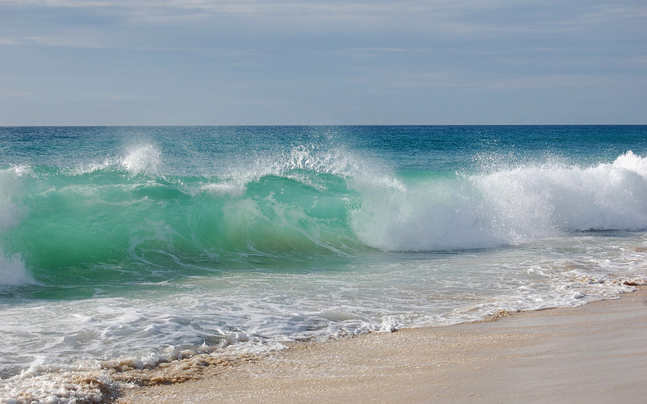

Slide 7
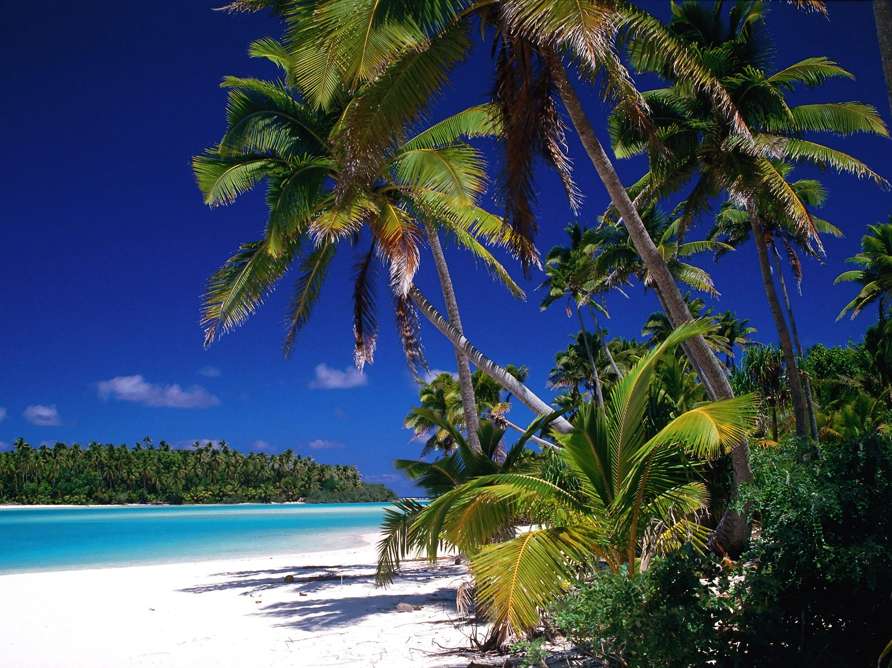
Стрельба глазами, мотылёк, заборчик, совёнок.

Slide 8
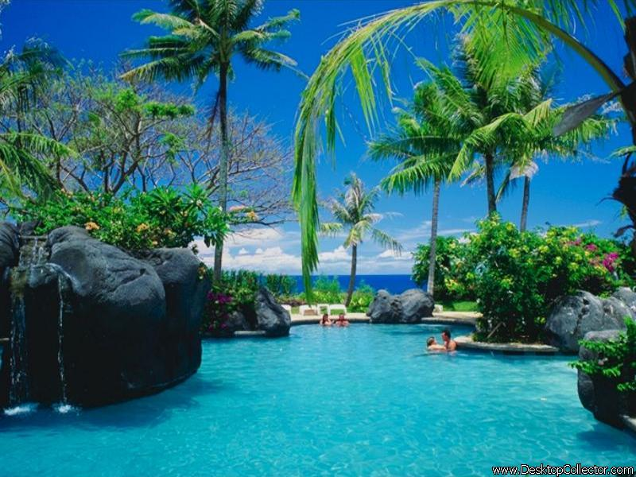
Сделаем разминку - держим ровно спинку. Голову назад-вперёд , влево - вправо поворот. Руки вверх поднять прямые, вот высокие какие. А теперь танцует таз- посмотрите–ка на нас. Этим славным упражненьем поднимаем настроенье. Дальше будем приседать: дружно сесть и дружно встать. Прыгать нам совсем не лень словно мячик целый день.

Slide 10
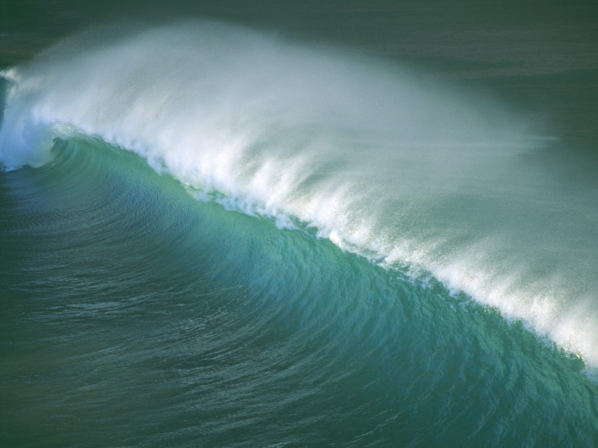
В путь –дорогу нам пора, ждёт нас всех морская волна. Проказник ветер прилетел, в морской волне зашелестел. Подул немного посильней и волны закачал сильней. Совсем плутишка разошёлся и по глубинам он прошёлся.

Slide 11
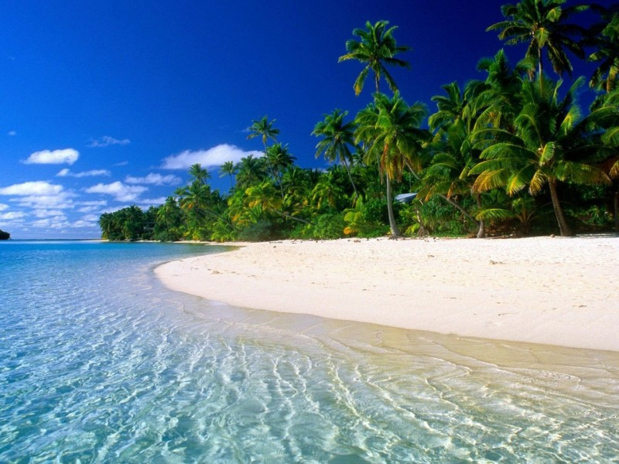
Мы на берегу моря с прозрачной ласковой светящейся от солнца водой. (Ходьба на носках, на пятках, лёгкий бег)

Slide 12
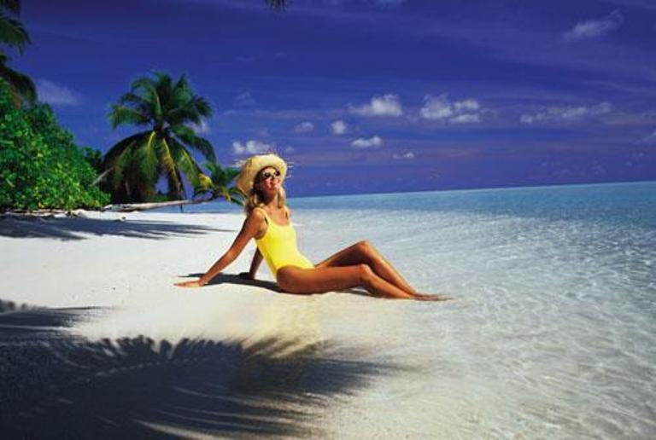
Мы ходили, мы скакали, наши ноженьки устали, на каждую ножку теплой воды немножко. Вода ласкает ноги: какая она нежная и тёплая. Проведём по ножке нежно, будет ноженька прилежной.

Slide 13
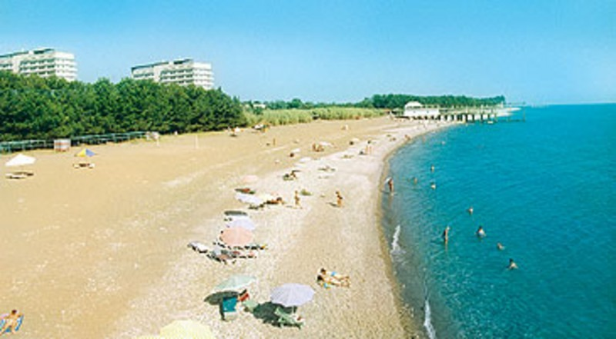
Наш отдых продолжается. Помогала нам вода, а без массажа- никуда! Теперь в помощниках – смотрите – шишки, камешки, берите всё скорей в ладошки и пошалим сейчас немножко. Это ручка правая, это ручка левая. Я на шишку нажимаю и зарядку делаю. Будет сильной правая, будет сильной левая. Будут ручки у меня ловкие, умелые.

Slide 14
Наши пальчики гибки, рады и довольны, потому что все они, как гимнасты стройны. Здорово играли, пальчики размяли, но ещё с мышц лица напряжение не сняли.
Notes:
Раыарфщцкуарфщцкщкпр кп

Slide 15
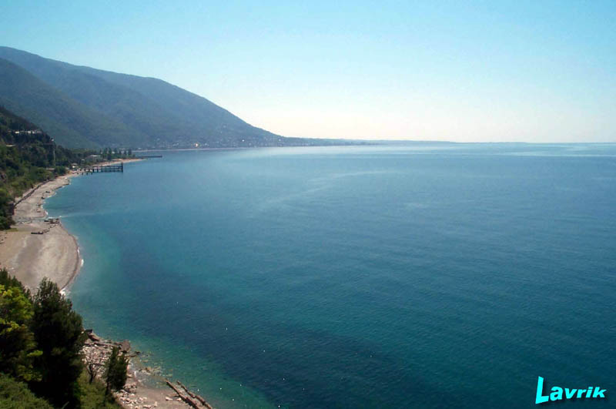
Предлагаю вам от усталости, от морщинок и от вялости нехитрые движения мимические упражнения.

Slide 16
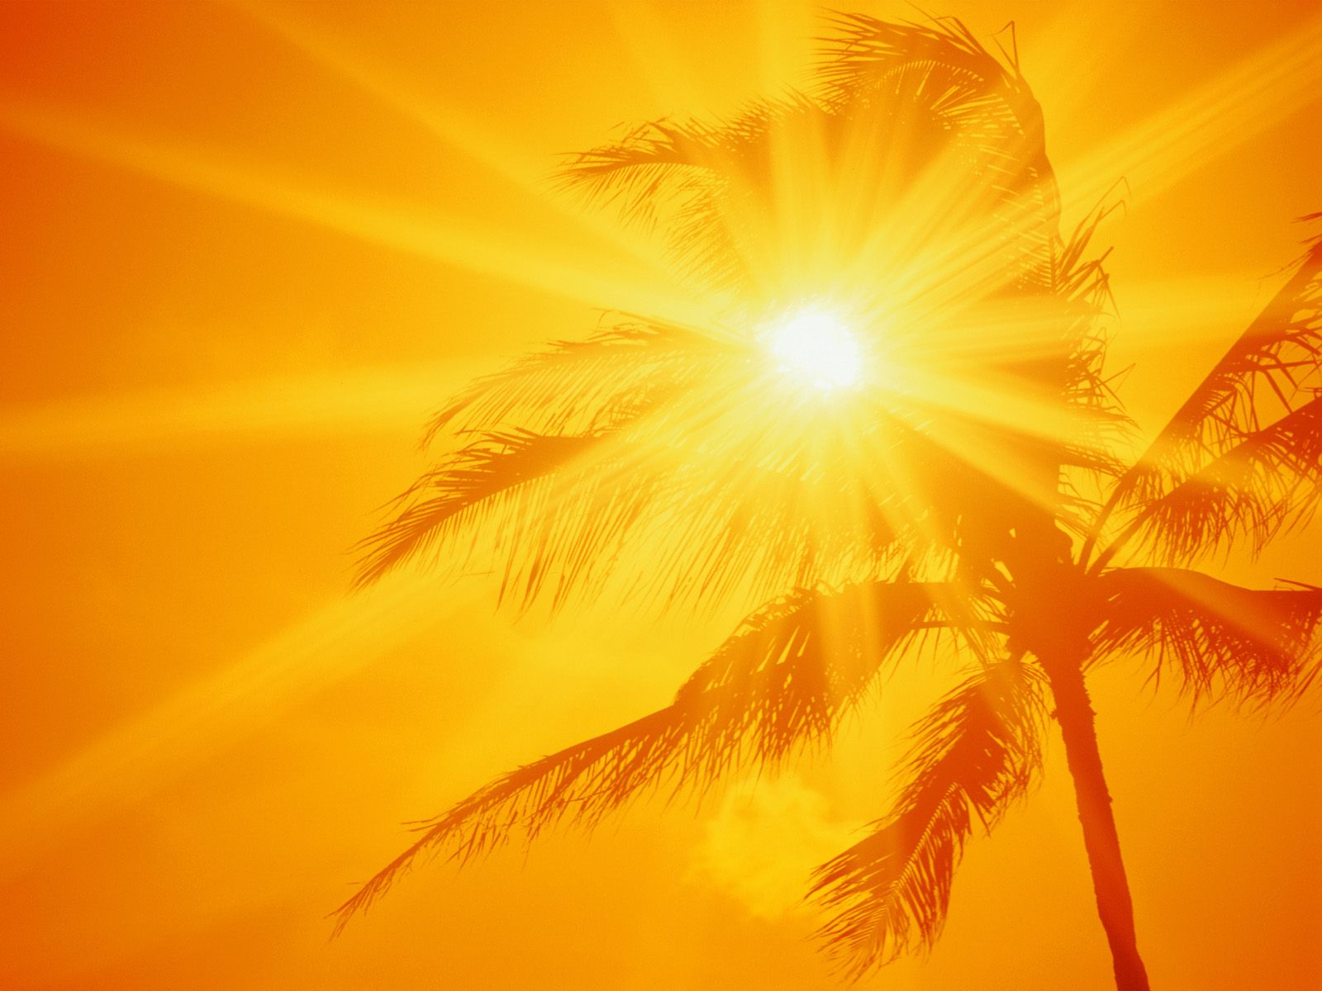

Slide 17
Все советы выполняя, ничего не забывая, будьте достойными, статными и стройными. Возвращаться нам пора, заждались нас всех дела. Закончено путешествие. Здравствуй, наша родная земля.

